Slide 1
Matematika a informatika: propojení které dává smysl
Anna Yaghobová, MFF UK, Gymnázium Christiana Dopplera Praha

Slide 2
Jak to dneska bude?
Úvodní evokace a motivace
Teoretické ukotvení
Praktické příklady
Drobné pedagogické poznámky z praxe i z výzkumu
Diskuze

Slide 3
O co nám půjde?
Informatika
Matematika

Slide 4
Kdo zde učí informatiku?

Slide 5
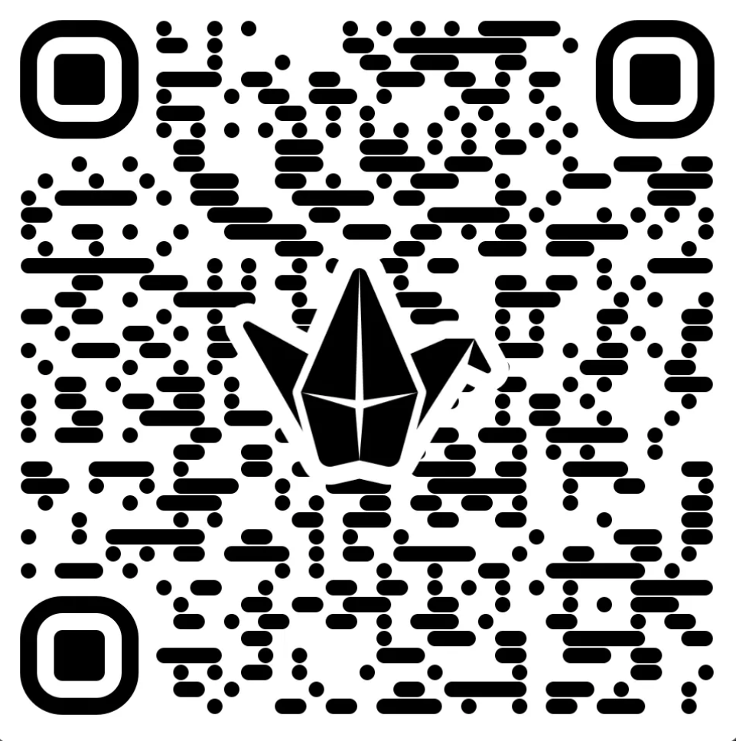
Kde a jak propojujete informatiku s matematikou?

Slide 6
Kde se to tu vzalo?
nová vzdělávací oblast informatika
nová klíčová kompetence digitální
nová informatika

Slide 7
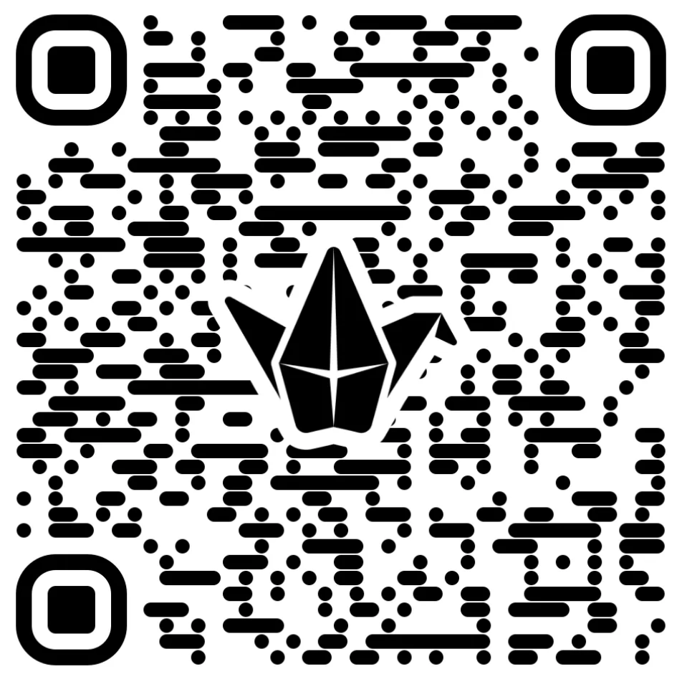
Jaké jsou vaše pocity z nové informatiky?

Slide 8
Vzdělávací oblast informatika
Data, informace a modelování
Algoritmizace a programování
Informační systémy
Digitální technologie

Slide 9
Klíčová kompetence digitální
Klíčová kompetence digitální představuje soubor znalostí, dovedností a postojů, které umožňují žákům účelně, bezpečně a efektivně využívat digitální technologie při práci, při učení, ve volném čase i při zapojování do společnosti a občanského života, aktivně a respektujícím způsobem se podílet na utváření digitálního světa a nacházet rovnováhu mezi světem digitálním a fyzickým.

Slide 10
Klíčová kompetence digitální
Digitální informace a data
Zapojení do společnosti prostřednictvím digitálních technologií
Tvorba digitálního obsahu
Bezpečnost v digitálním prostředí
Digitální vývoj a inovace

Slide 11
Matematické a informatické myšlení – v čem se liší a kde se potkávají?
Informatické myšlení
Matematické myšlení
efektivita
důkaz
abstrakce
logika
modelování
algoritmus
správnost
proveditelnost
obecnost

Slide 12
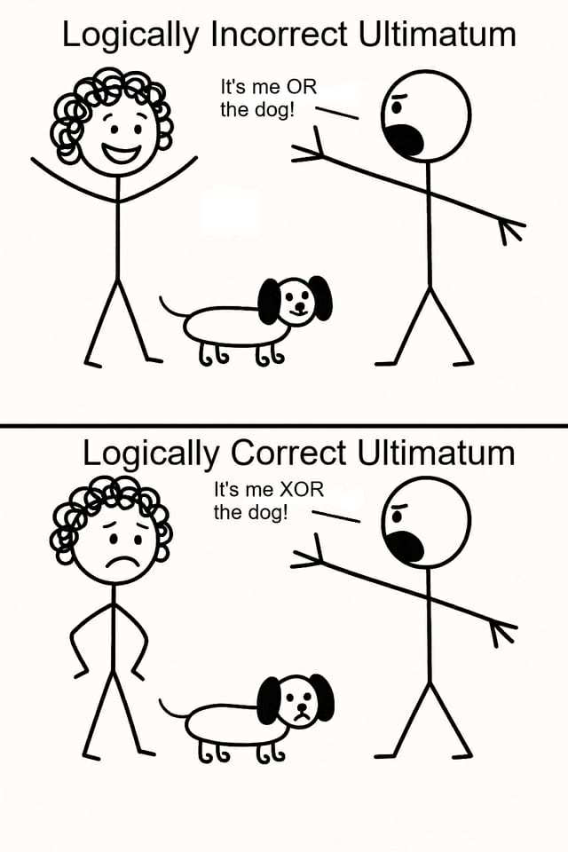
Digitální data a informace
Umíme vyhledávat, organizovat a interpretovat data.
Aktivity nebo témata:
Modelování funkce v tabulkovém kalkulátoru
Kombinatorika a reprezentace dat
Různé číselné soustavy
Logické operace a práce s 0 a 1
Notes:
Modelování funkce v Excelu
práce s tabulkami a vizualizace dat
RVP: Data, informace a modelování
Kombinatorika a reprezentace dat
kolik možností má byte, RGB jako příklad
RVP: Data, informace a modelování
Různé číselné soustavy
převody mezi desítkovou, binární a hexadecimální soustavou
RVP: Informační systémy
Logické operace a práce s 0 a 1
pravdivostní tabulky, propojení s výrokovou logikou
RVP: Algoritmizace a programování

Slide 13
Zapojení do společnosti prostřednictvím digitálních technologií
Používáme technologie ke spolupráci, komunikaci a odpovědnému sdílení.
Aktivity nebo témata:
Spolupráce a sdílení v online prostředí
Smysluplné využívání nástrojů
Etika a férovost v digitálních nástrojích
Notes:
Spolupráce a sdílení v online prostředí
brainstorming pomocí Mentimetru
RVP: Digitální technologie
Smysluplné využívání nástrojů
reflexe na příkladu Kahootu
RVP: Digitální technologie
Etika a férovost v digitálních nástrojích
Photomath: pomoc × podvod
RVP: Digitální technologie

Slide 14
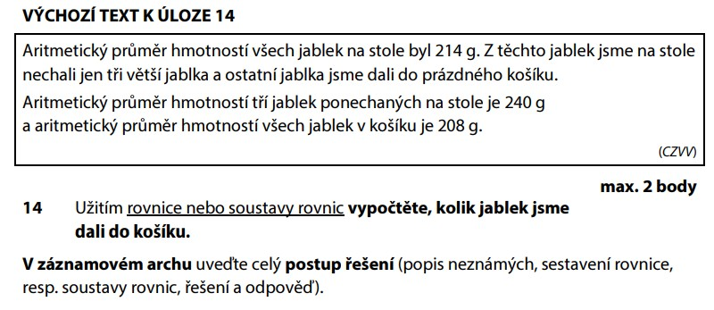
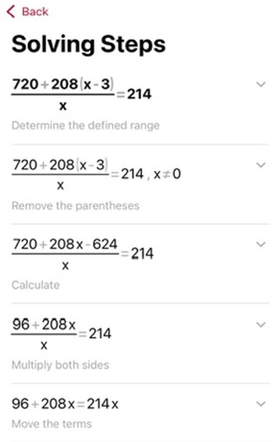
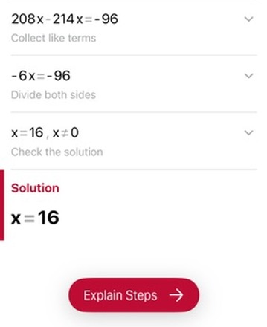

Slide 15
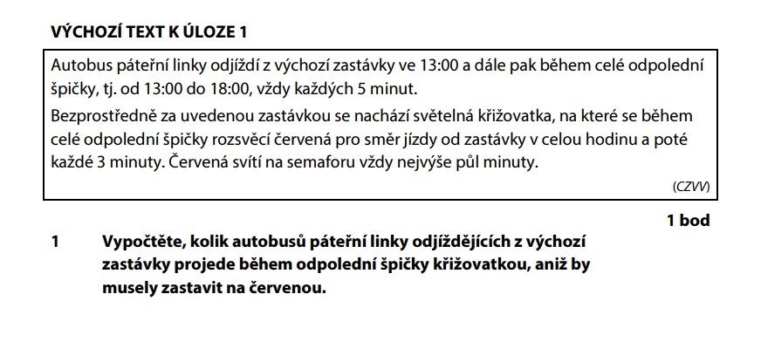
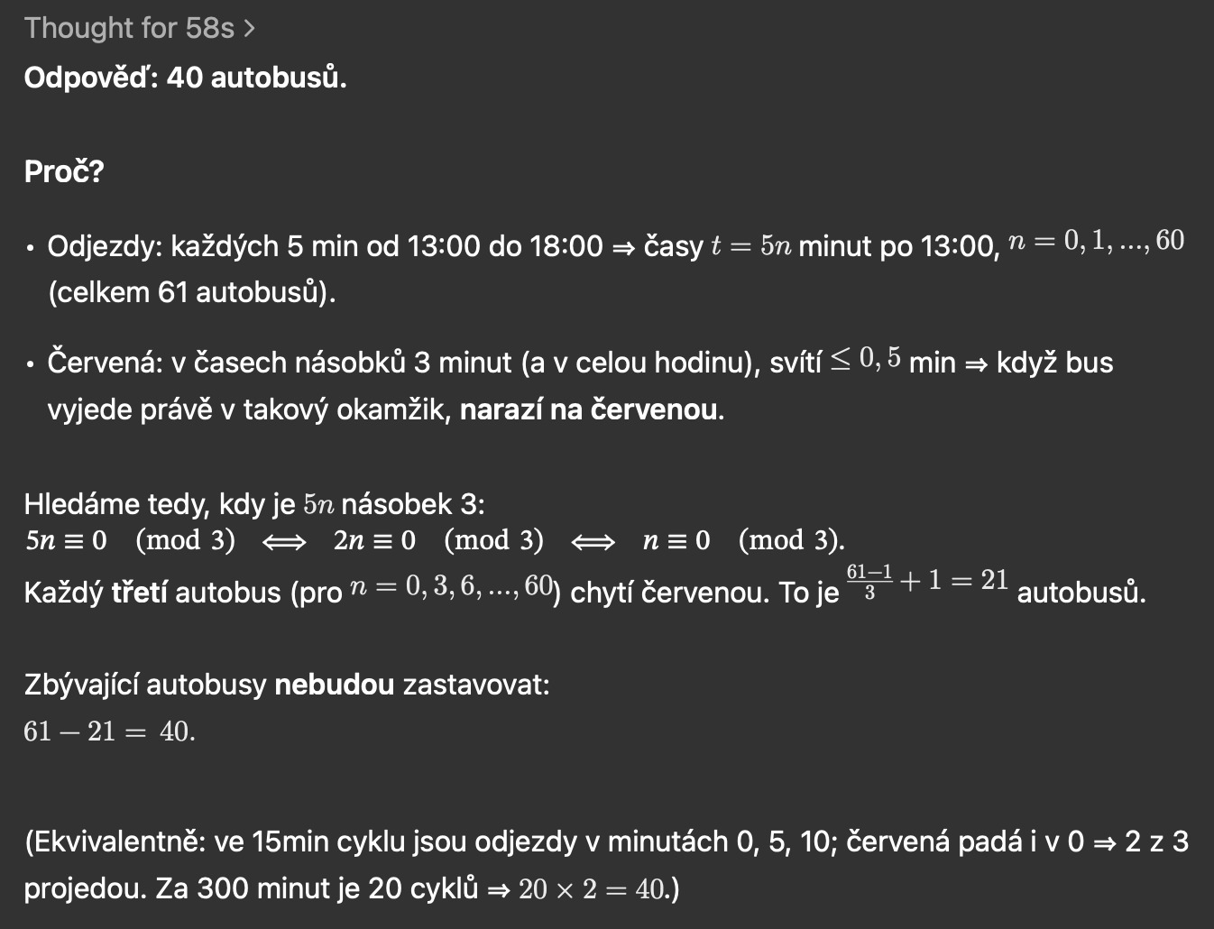

Slide 16
Tvorba digitálního obsahu
Umíme vytvářet a upravovat digitální obsah, zadávat postupy a algoritmy.
Aktivity nebo témata:
Postup konstrukce
Digitální konstrukce a vizualizace pomocí Geogebry/Euclidei
Výzdoba třídy
Notes:
Geometrie jako programování
zápis konstrukce krok za krokem
RVP: Algoritmizace a programování
Digitální konstrukce a vizualizace
práce v GeoGebře nebo Eukleidě
RVP: Digitální technologie
Programování geometrie
Scratch/Blockly: čtverec, trojúhelník apod.
RVP: Algoritmizace a programování

Slide 17
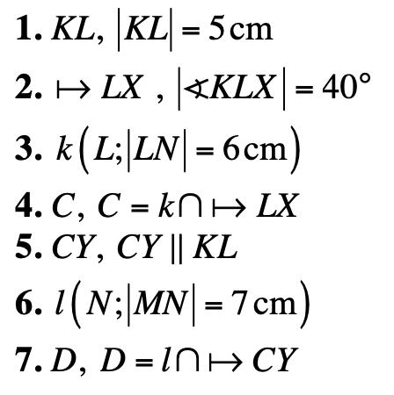

Slide 18
Tvorba digitálního obsahu
Umíme vytvářet a upravovat digitální obsah, zadávat postupy a algoritmy.
Aktivity nebo témata:
Postup konstrukce
Digitální konstrukce a vizualizace pomocí Geogebry/Euclidei
Výzdoba třídy
Notes:
Geometrie jako programování
zápis konstrukce krok za krokem
RVP: Algoritmizace a programování
Digitální konstrukce a vizualizace
práce v GeoGebře nebo Eukleidě
RVP: Digitální technologie
Programování geometrie
Scratch/Blockly: čtverec, trojúhelník apod.
RVP: Algoritmizace a programování

Slide 19
Bezpečnost v digitálním prostředí
Pracujeme s technologiemi kriticky a zodpovědně, chráníme data i sebe.
Aktivity nebo témata:
Kritické ověřování digitálních výstupů
Limity digitálních technologií
Digitální wellbeing
Notes:
Kritické ověřování digitálních výstupů
porovnání výsledků s Photomathem
RVP: Digitální technologie
Limity digitálních technologií
proč AI někdy „špatně počítá“
RVP: Digitální technologie
Digitální wellbeing
diskuse o rovnováze mezi digitálním a reálným světem
RVP: Digitální technologie

Slide 20
Digitální vývoj a inovace
Hledáme nové postupy a rozumíme, jak se technologie vyvíjejí.
Aktivity nebo témata:
Hledání algoritmických postupů
Matematika v datových strukturách
Inovace a umělá inteligence
Notes:
Hledání algoritmických postupů
štafetové řešení příkladu
RVP: Algoritmizace a programování
Matematika v datových strukturách
logaritmus a hloubka stromu
RVP: Informační systémy
Inovace a umělá inteligence
diskuse o možnostech a limitech AI
RVP: Digitální technologie

Slide 21
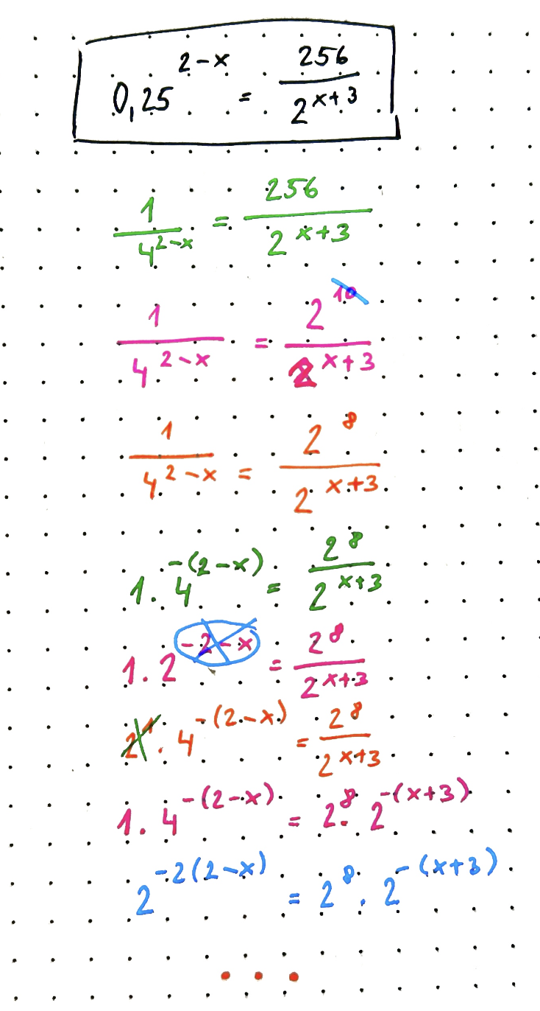

Slide 22
Digitální vývoj a inovace
Hledáme nové postupy a rozumíme, jak se technologie vyvíjejí.
Aktivity nebo témata:
Hledání algoritmických postupů
Matematika v datových strukturách
Inovace a umělá inteligence
Notes:
Hledání algoritmických postupů
štafetové řešení příkladu
RVP: Algoritmizace a programování
Matematika v datových strukturách
logaritmus a hloubka stromu
RVP: Informační systémy
Inovace a umělá inteligence
diskuse o možnostech a limitech AI
RVP: Digitální technologie

Slide 23
Pedagogické poznámky z praxe i výzkumu
Aktivita musí mít jasný cíl.
Pozor na kognitivní přetížení.
Je důležité opakovat a propojovat.
Mluvme o propojování nahlas.
Využití aplikace nemusí nutně vést k rozvoji digi kompetence.
Stačí málo, implementujte s rozvahou.

Slide 24
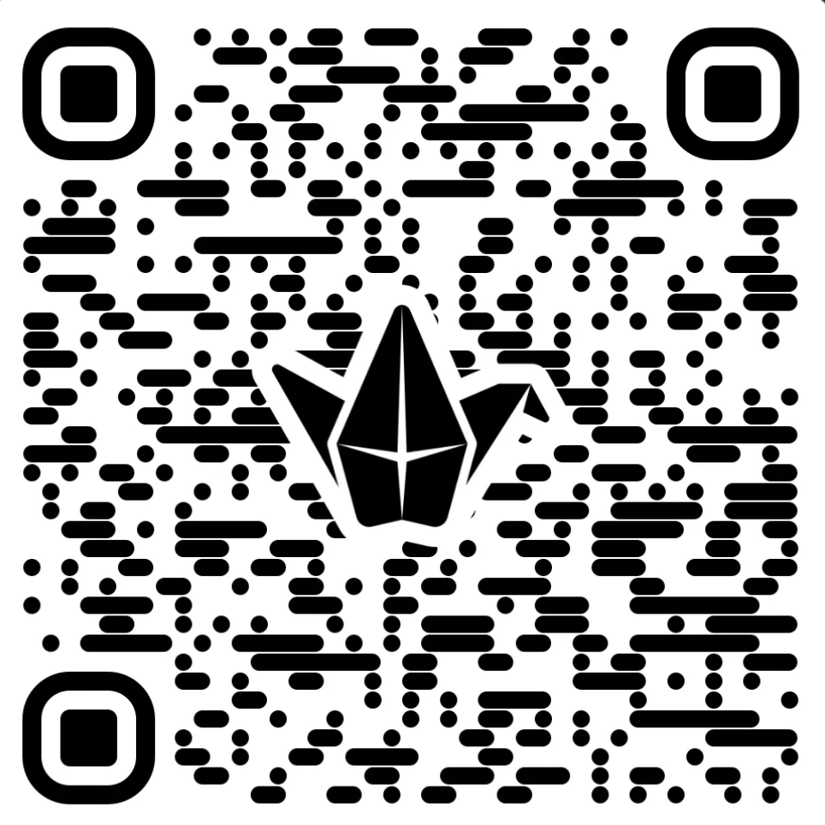
Co si odnášíte? Co vás zaujalo? Máte dotazy?

